Slide 1
Chapter 15. GMM - SUPPLEMENT
Financial Econometrics
Department of financial engineering
Zhongnan university of economics and law
Xu Yonghao
2022

Slide 2
oUTLINE
MLE
Value at Risk
PCA

Slide 3
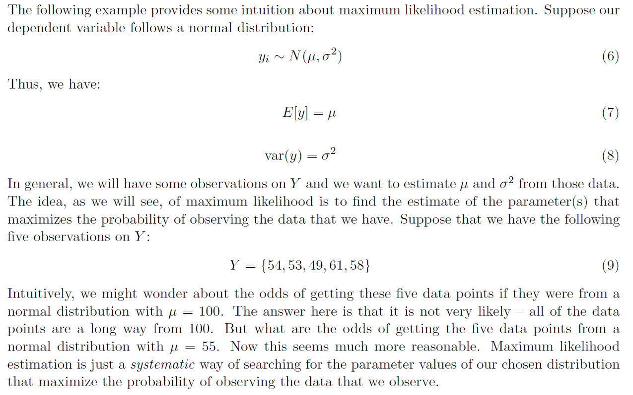
1.1 MLE简介

Slide 4
1.1.1 MLE简介 –似然函数

Slide 5
1.1.2 MLE简介 – 求解最大似然函数

Slide 6
1.1.3 MLE简介 – 求解最大似然函数

Slide 7
1.2 MLE - Property

Slide 8
1.2 MLE - Information Matrix

Slide 9
1.2 MLE – Estimation

Slide 10
1.3 MLE – Post Estimation
OLS中我们有t-test和F-test。在MLE中，如何检验参数约束？
单个参数检验？
由于有渐进正态，故关于单个参数的t-test还成立
多个参数，单约束检验？
利用渐进正态的方差协方差矩阵，计算t-统计量
多个约束？
没有F-test，但有三个类似的
Wald Test
Likelihood Ratio Test
Lagrange Multiplier Test
Although any of the three principles can be use to construct a test for a given hypothesis, each of these tests has their own merits and advantages.

Slide 11
2.3 MLE – Estimation

Slide 12
2.3 MLE – Estimation

Slide 13
2.3 MLE – Estimation
While these three tests look at different aspects of the likelihood function (distance, height, slope) they are in general asymptotically equivalent under the null hypothesis. They can behave rather differently in a small sample.
The choice among them is typically made on the basis of ease of computations.
If the restricted and unrestricted estimator are simple to compute, the likelihood ratio test is easy to apply.
The Wald test only requires the unrestricted estimator, and the Lagrange multiplier test only requires the restricted estimator.
In some problems, one of there estimators may be much easier to compute than the other. For instance,
the LM test may be particularly attractive when relaxing the null hypothesis substantially complicates the model (like heteroskedasticity, serial correlation, non-normality), or
when the number of restrictions one wants to test is large.

Slide 14
Summary of MLE
1）原理
2）系数与方差的估计
3）三种检验方法

Slide 15
oUTLINE
MLE
Value at Risk
PCA

Slide 16
2.1 PCA算法简介
主成分分析（Principal Component Analysis，PCA）， 是一种统计方法。通过正交变换将一组可能存在相关性的变量转换为一组线性不相关的变量，转换后的这组变量叫主成分。
PCA（principle component analysis），即主成分分析法，是一个非监督的机器学习算法，是一种用于探索高维数据结构的技术，主要用于对数据的降维，通过降维可以发现更便于人理解的特征，加快对样本有价值信息的处理速度，此外还可以应用于可视化（降到二维）和去噪。
例如，录音去噪、人脸识别、图像存储等； 指标构建（经济波动性；股票市场波动性）

Slide 17
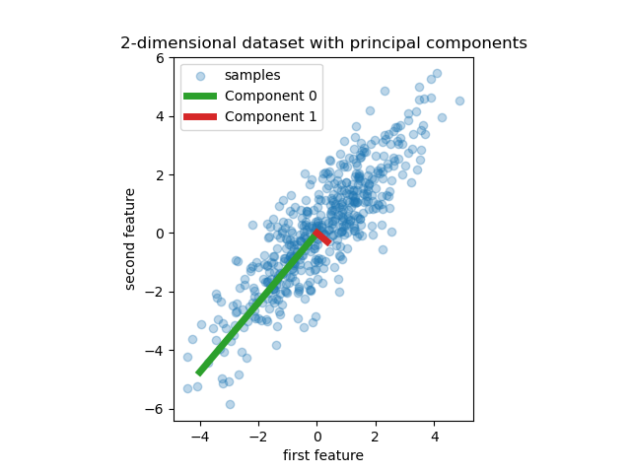
2.1 PCA算法简介

Slide 18
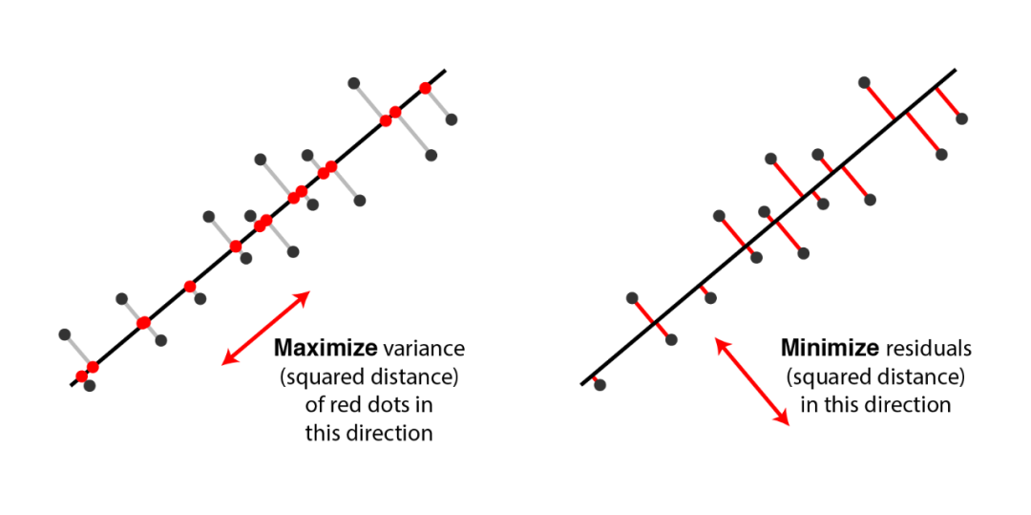
2.1 PCA算法简介
找到新的base，使得样本点们到base的投影点们在新base下的分布数值方差最大，差异最大即信息最多
找到新的base，使得样本点们到base的投影距离平方和最小，都很小那丢弃后损失的信息就少了。
Notes:
https://mp.weixin.qq.com/s?__biz=MzI1MjQ2OTQ3Ng==&mid=2247501654&idx=1&sn=3007e88d240b2ec224dc7e72aac9bce6&chksm=e9e1ceddde9647cbafb19db96f2711ded7d7df9579b0d8a575d53adb15cd59957dec22a33e72&scene=27

Slide 19
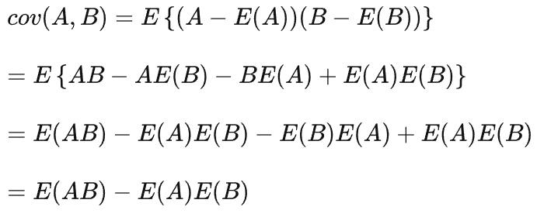
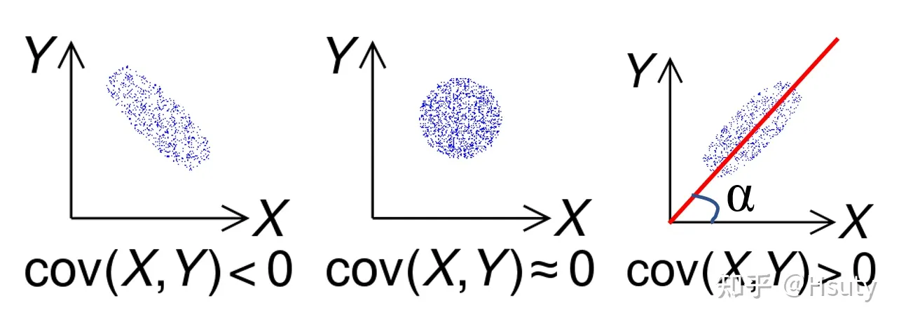
2.2 PCA算法原理 – 协方差
协方差为正，两变量变化趋势相同；
协方差为负，变化趋势相反；
协方差为0，两变量是独立的，不相关。
Source: https://zhuanlan.zhihu.com/p/473417003

Slide 20
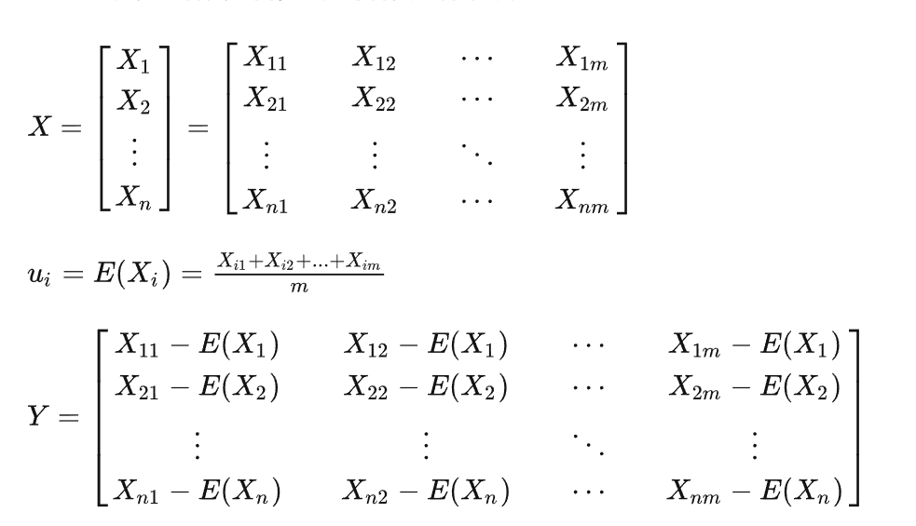
2.2 PCA算法原理 – 协方差矩阵

Slide 21
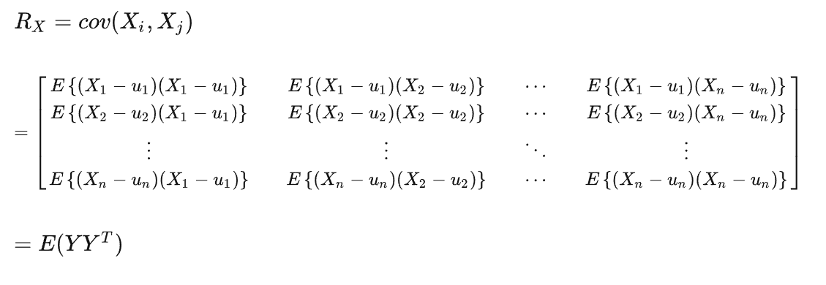
2.2 PCA算法原理 – 协方差矩阵

Slide 22
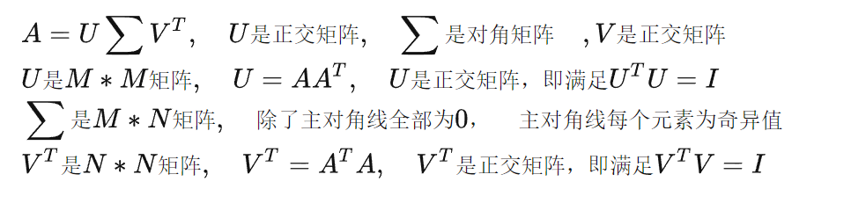
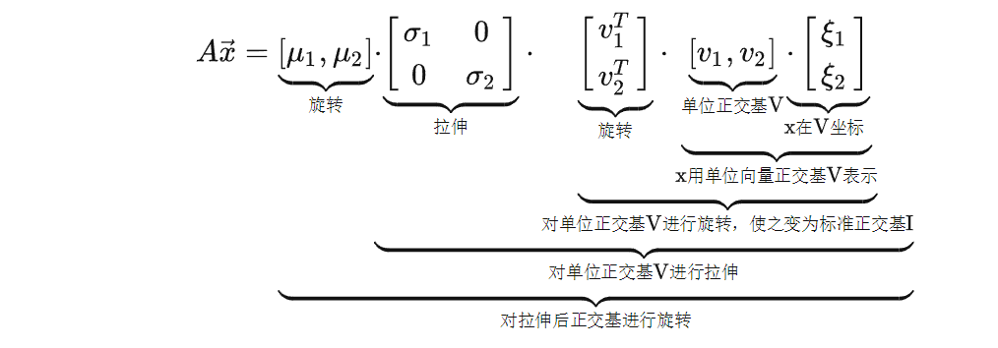
2.3 PCA算法原理 – 显示解 - 奇异值分解（ SVD ）

Slide 23
2.4 PCA算法优缺点总结
优点
仅仅需要以方差衡量信息量，不受数据集以外的因素影响。
各主成分之间正交，可消除原始数据成分间的相互影响的因素。
计算方法简单，主要运算是特征值求解，易于实现。
缺点
主成分各个特征维度的含义具有一定的模糊性，不如原始样本特征的解释性强。
方差小的非主成分也可能含有对样本差异的重要信息，因降维丢弃可能对后续数据处理有影响。

Slide 24
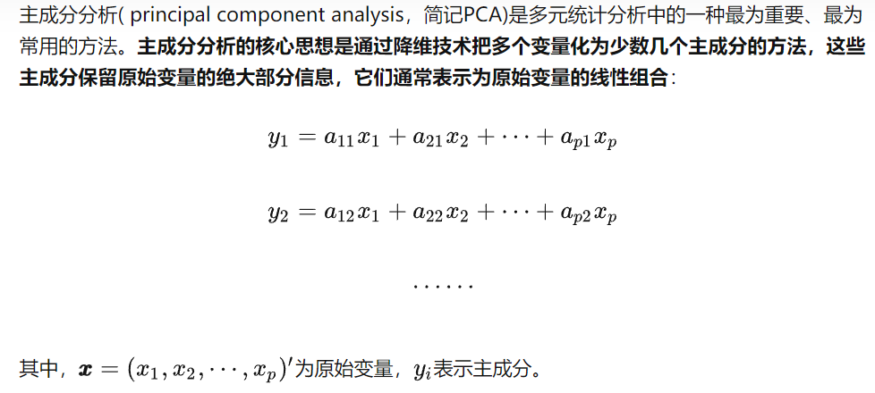
2.5 PCA算法的经济学应用

Slide 25
2.5 PCA算法的经济学应用
例如，我们想构建企业的创新能力指数
如果简单对研发投入金额，研发人员数量，专利成果进行加总，就忽视了不同指标之间的差异性
因此，我们考虑用主成分分析法，赋予不同类指标以不同的权重，分析主要成分因子
再根据不同的成分因子赋权，进而构建综合的创新能力指标

Slide 26
2.5 PCA算法的经济学应用
1 利用PCA，计算因子载荷（components_）
2 根据累计方差贡献率不低于80%的原则，确定主成分个数（例如3）并计算特征值
特征值一般大于1才会是想要的主成分
3 基于因子载荷分别计算主成分1,2,3等等
4 根据按照各主成分的方差贡献率占所提取的主成分的累计方差贡献率的比重，对主成分得分进行加权求和，得到综合指标

Slide 27
2.5 PCA算法的经济学应用
在因子分析中，Bartlett球形检验用于考察变量之间的相关矩阵是否为单位矩阵，由于不能拒绝单位矩阵的原假设，说明你的数据不适合做因子分析。
但是，不能拒绝原假设也有可能是样本量不足，可以结合KMO的结果作出判断。
Kaiser给出了常用的KMO度量标准：0.9以上表示非常适合；0.8表示适合；0.7表示一般；0.6表示不太适合；0.5以下表示极不适合。KMO统计量是取值在0和1之间。当所有变量间的简单相关系数平方和远远大于偏相关系数平方和时，KMO值接近1。
KMO值越接近于1，意味着变量间的相关性越强，原有变量越适合作因子分析；当所有变量间的简单相关系数平方和接近0时，KMO值接近0。KMO值越接近于0，意味着变量间的相关性越弱，原有变量越不适合作因子分析

Slide 28
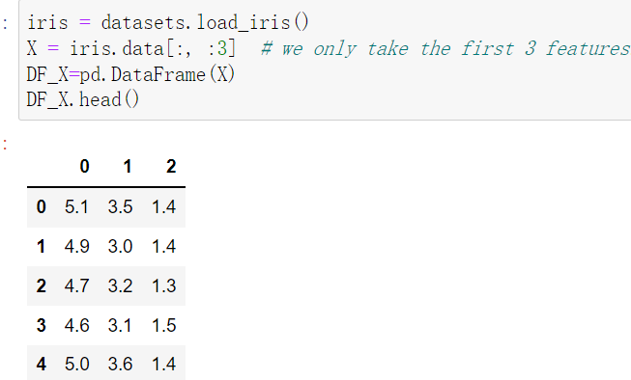
2.5.1 PCA算法 – 读取数据

Slide 29
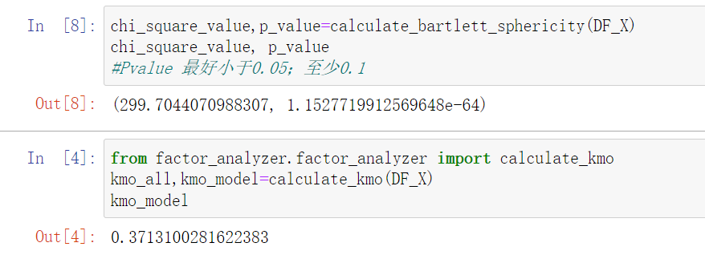
2.5.2 PCA算法-数据检验是否适用PCA

Slide 30
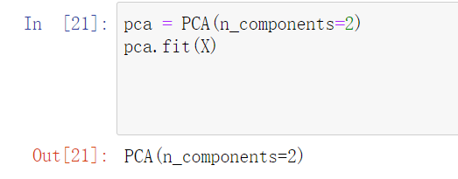
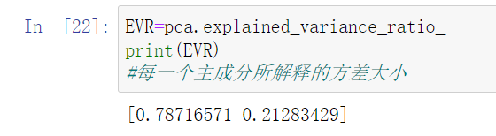
2.5.2 PCA算法- 计算PCA模型

Slide 31
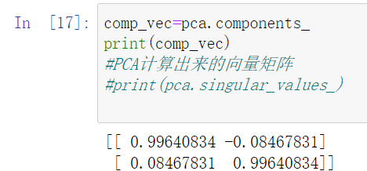
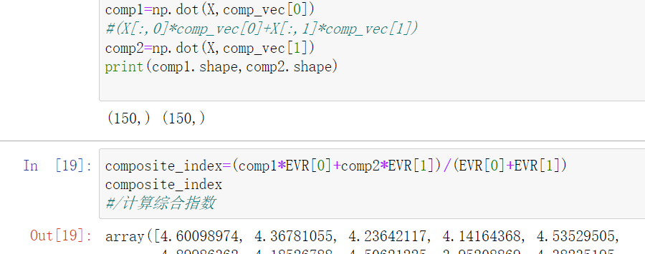
2.5.2 PCA算法- 计算PCA模型

Slide 32
oUTLINE
MLE
Value at Risk
PCA

Slide 33
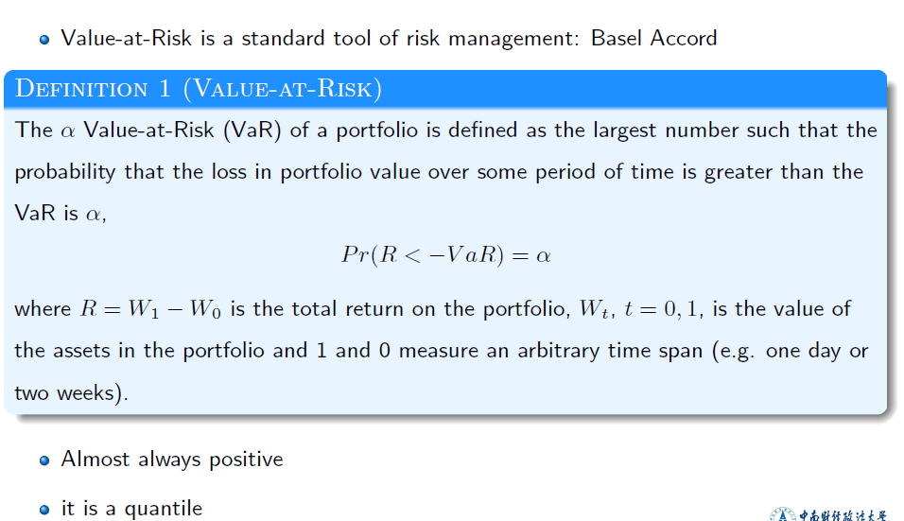
3.1 VAR Definition
在险价值是指在一定的时间（t）内，在一定的置信度(比如95%)下，投资者最小的期望损失。

Slide 34
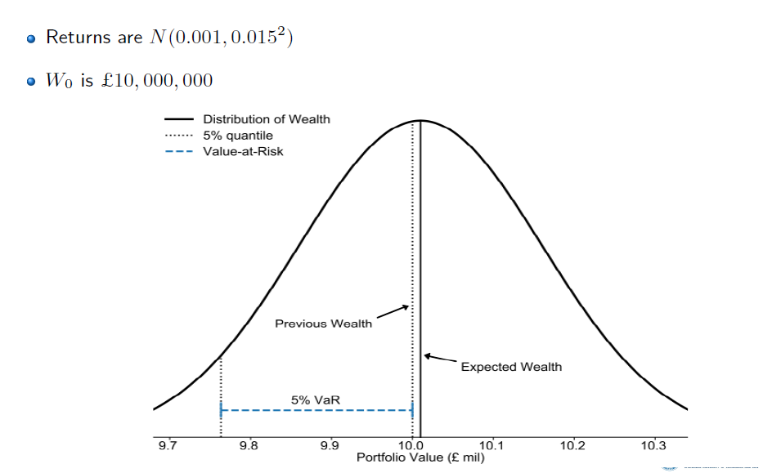
3.1 VAR Definition
从业者通常估计5%的VaR，它表示有95%的收益率都将大于该值。
因此，这一VaR实际上是5%的最坏的情况下最好的收益率。

Slide 35
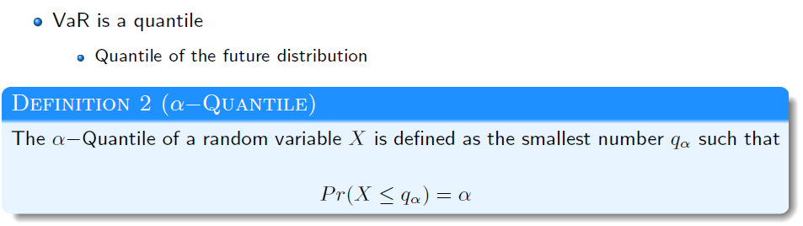
3.2 Quatile
A Value-at-Risk (VaR) forecast may be calculated for the case of a ranmdo loss alone and/or of a random loss that depends on another random loss. In both cases, the VaR forecast is obtained by employing its (conditional) probability distribution of loss data, specifically the quantile of loss distribution.

Slide 36
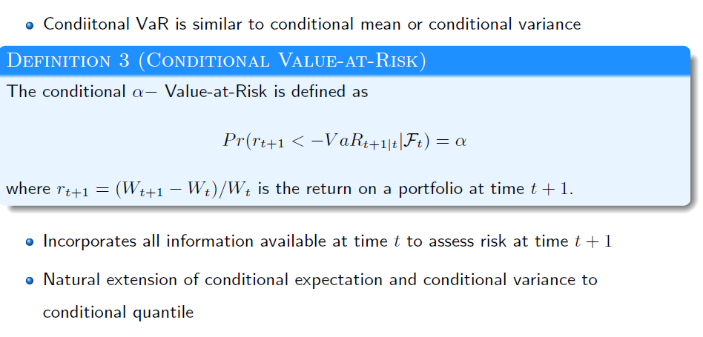
3.3 GARCH and VAR

Slide 37
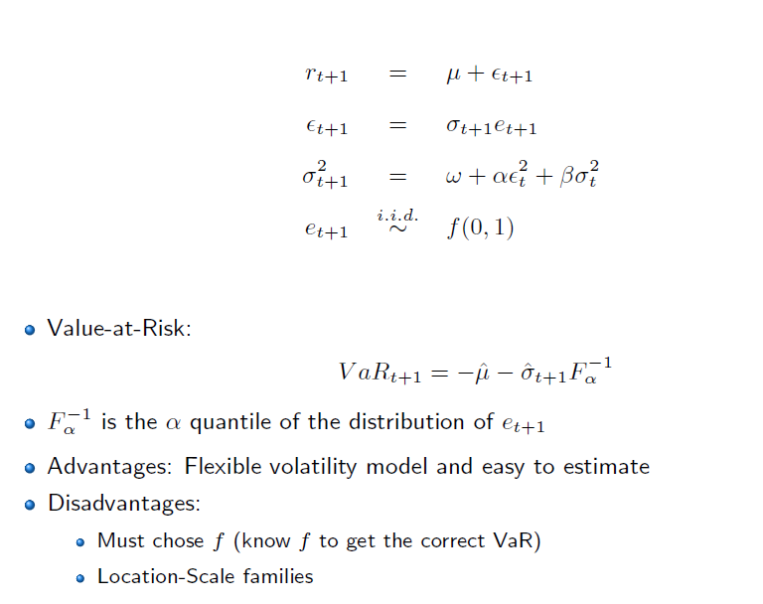
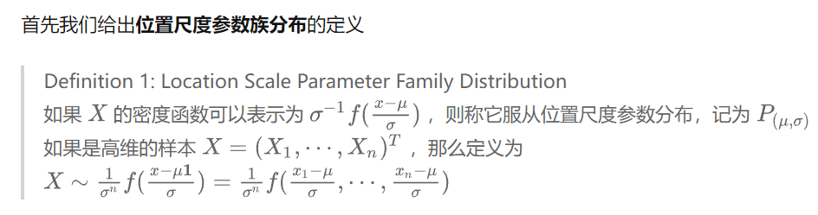
3.3 GARCH and VAR

Slide 38
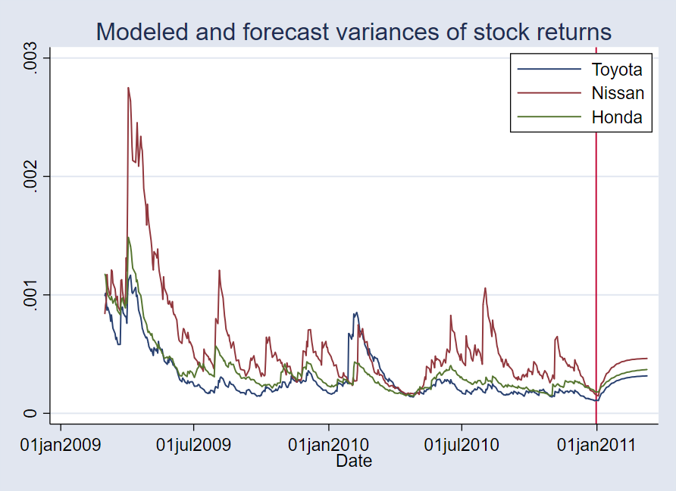
4 Multivariate GARCH
MGARCH stands for multivariate GARCH, or multivariate generalized autoregressive conditional heteroskedasticity. MGARCH allows the conditional-on-past-history covariance matrix of the dependent variables to follow a flexible dynamic structure.
https://www.stata.com/features/

